Slide 1
VI ĐIỀU KHIỂN LÕI ARM
Lập Trình Hệ Thống Nhúng
Chương 2 – Bài 1
Bộ môn: Kỹ thuật máy tính
Khoa CNTT - HVKTMM

Slide 2
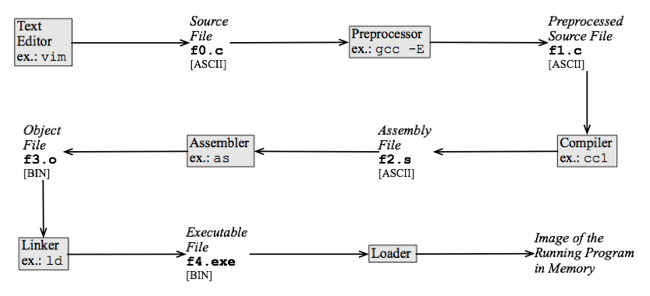
Compilation Process
Notes:
https://www.quora.com/What-exactly-is-a-compiler-tool-chain

Slide 3
Nội dung
Vi xử lý ARM và vi điều khiển lõi ARM
Kiến trúc ARM Cortex M3
Giới thiệu ARM Cortex-M3
Kiến trúc ARM cortex M3
Mô hình giao tiếp ARM
Tập thanh ghi
Vi điều khiển STM32
Phát triển hệ nhúng dựa trên vi điều khiển lõi ARM
Tổng kết

Slide 4
Vi xử lý ARM và vi điều khiển lõi ARM
ARM (Advanced RISC Machines)
Là họ kiến trúc vi xử lý
ARM1, ra đời năm 1985
ARM7, ARM9, ARM-Cortex vẫn tiếp tục được sử dụng rộng rãi để thiết kế các thiết bị 32 bit
ARM được ứng dụng trong các lĩnh vực chính sau:
Nhúng trong thiết bị: USB controllers, HDD controllers, Bluetooth controllers, Networking/WiFi, máy quét y khoa.
Nhúng dân dụng: đồ chơi điện tử, thiết bị cầm tay, GPS, MP3 Player, máy thu phát cầm tay.
Tự động: chẩn đoán, bảo trì, giải trí, cảm ứng.
Nhúng công nghiệp: đồng hồ năng lượng, bộ ngắt mạch, UPS, tự động hóa nhà máy.
Đầu đọc thẻ, máy ATM, máy tính tiền, máy bán hàng.
Notes:
2 types of fees: upfront fee (trả trực tiếp) và royalty fee (phí nhượng quyền – trả theo chip bán ra)
ARM design IP: ISA, microprocessor, graphics, interconnects
Microprocessor license: RTL level design of cortex processor
Architecture license and develop their own microarchitectures based on ARM’s ISA
https://qz.com/741078/a-company-that-doesnt-really-make-chips-dethroned-intel-with-super-savvy-business-moves/

Slide 5
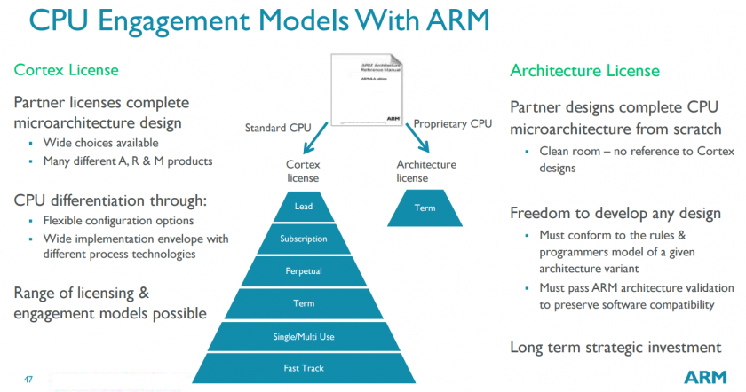
Vi xử lý ARM và vi điều khiển lõi ARM

Slide 6
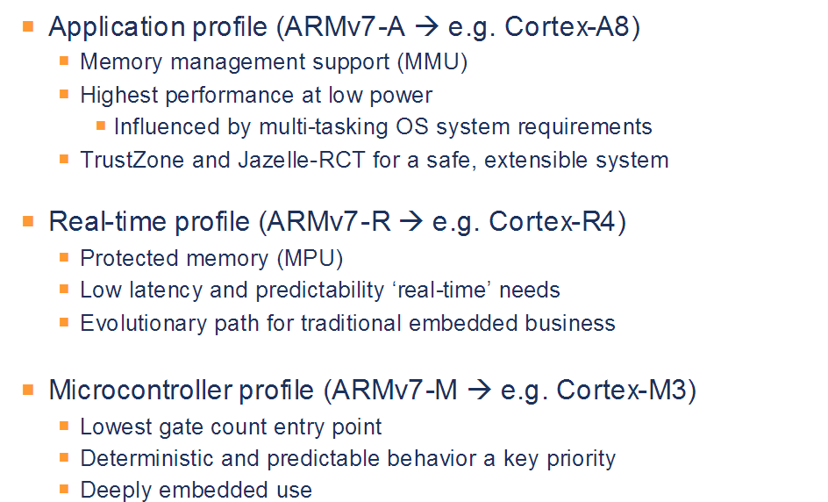
Vi xử lý ARM

Slide 7
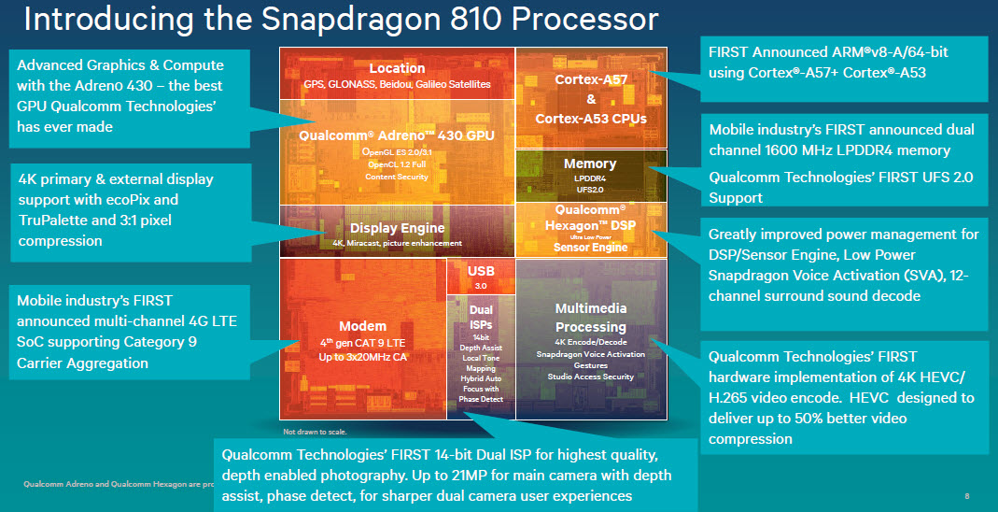
Tổng hợp các vi điều khiển lõi ARM

Slide 8

Các sản phẩm hỗ trợ bởi chip ARM

Slide 9
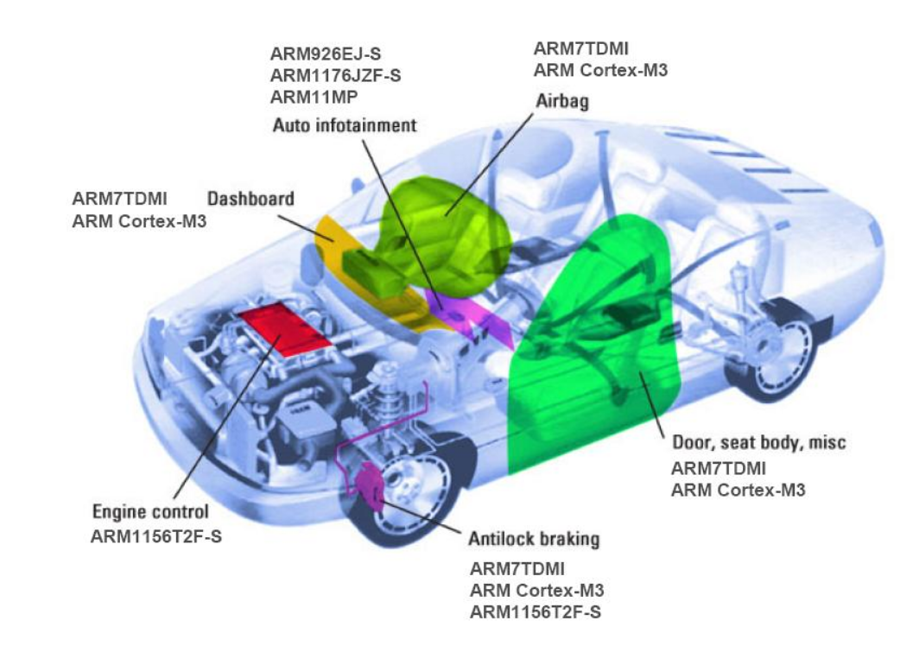
Các sản phẩm hỗ trợ bởi chip ARM
Notes:
https://stackoverflow.com/questions/1584617/simulator-or-emulator-what-is-the-difference

Slide 10
Kiến trúc ARM Cortex M3
Cortex gồm có 3 phân nhánh chính
A dành cho các ứng dụng cao cấp
R dành cho các ứng dụng thời gian thực
M dành cho các ứng dụng vi điều khiển và chi phí thấp
ARM Cortex-M3 là bộ xử lý ARM thế hệ mới cho các hệ thống nhúng
ARM Cortex-M3 32-bit RISC đạt hiệu suất cao hơn so với ARM7TDMI-S

Slide 11
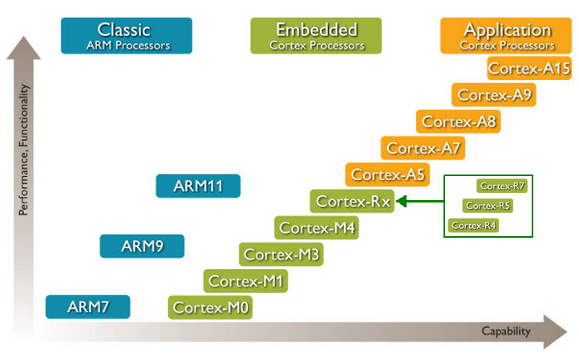
Vi xử lý ARM và vi điều khiển lõi ARM
Notes:
Enhancements to a basic RISC architecture enable Arm processors to achieve a good balance of high performance, small code size, low power consumption and small silicon area
The M series ARM CPU's have a small instruction set, often no floating point unit, no memory management, no cache. They are optimized for low cost rather than high performance. They are generally combined with FLASH, RAM and peripherals into a micro-controller chip. The are mostly used to control hardware, and programmed either bare metal (without libraries) or with liked some libraries that could provide OS-like features. ARM likes to see these CPUs as 8-bit and 16-bit micro-controller killers.
The A series ARM CPU's have a larger instruction set (of which the M instruction set is a small subset), and they often (always?) have a floating point unit, memory management unit, and cache(s). They are optimized for high performance rather than low cost (bust still optimized for high performance per unit of power). They are generally sold as mirco-processor (often combined with high-end peripherals like ethernet, video, mpeg decoder), intended to be combined with off-chip RAM and FLASH. The often run some OS, often Linux, with a separation between OS space and space for application programs. ARM likes to see these CPUs as THE choice for mobile phones and tablets (competing with the intel CPUs).

Slide 12
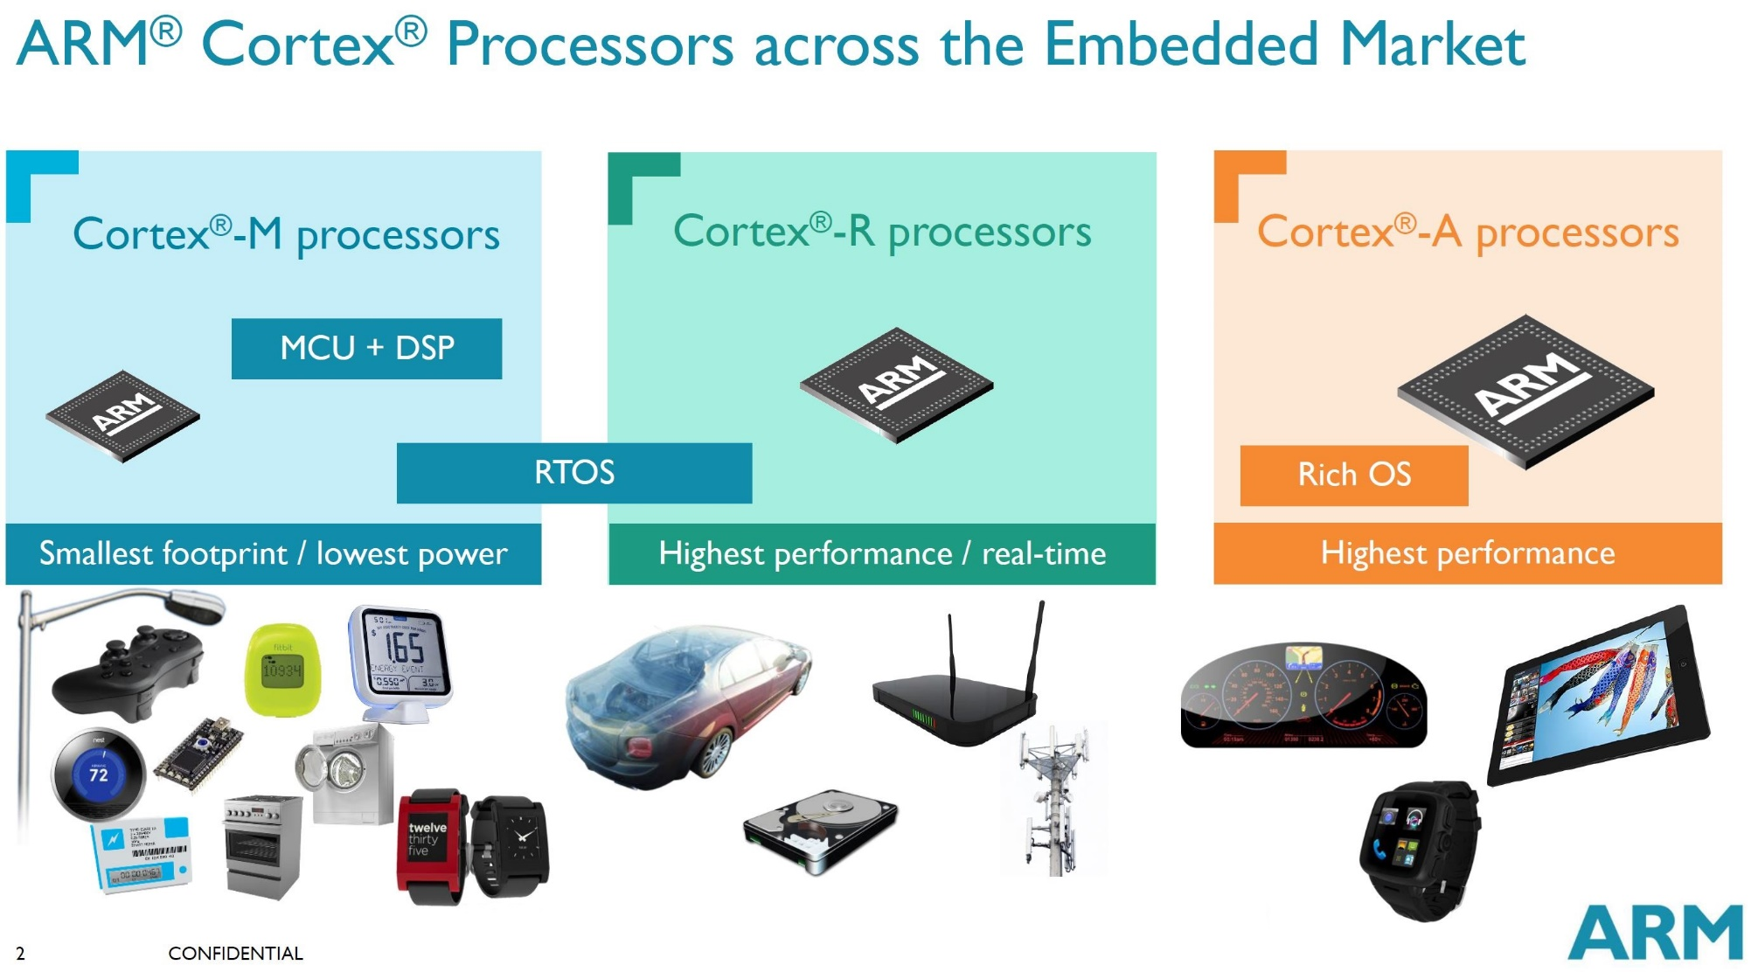
Vi xử lý ARM và vi điều khiển ARM

Slide 13
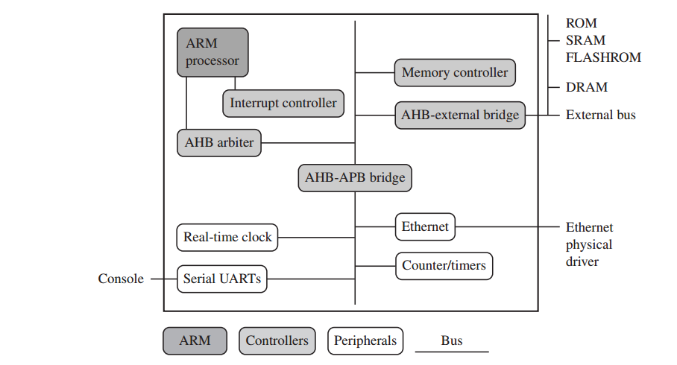
Kiến trúc ARM Cortex M3

Slide 14
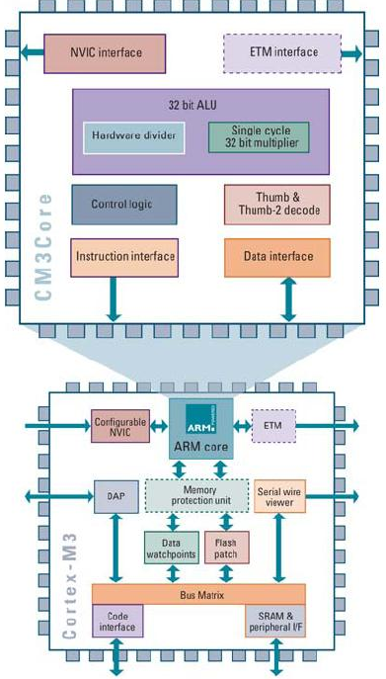
Kiến trúc ARM Cortex M3
ARM cortex M3 gồm một nhân ARM kết nối với bộ nhớ Flash thông qua đường bus lệnh chuyên biệt
Cortex M3 được thiết kế dựa trên kiến trúc Harvard
Dựa trên ARM7
Hỗ trợ Thumb-2

Slide 15
Bộ xử lý Cortex và đơn vị xử lý trung tâm Cortex (Cortex CPU)
Bộ xử lý Cortex (Cortex processor)
Là bộ xử lý ARM Cortex hoàn chỉnh
Đơn vị xử lý trung tâm Cortex (Cortex CPU)
Lõi ARM
Là bộ xử lý trung tâm RISC nội

Slide 16
Cortex CPU
Pipeline architecture
Mô hình lập trình
Các chế độ hoạt động của CPU
Tập lệnh
Bản đồ bộ nhớ
Bit-banding

Slide 17
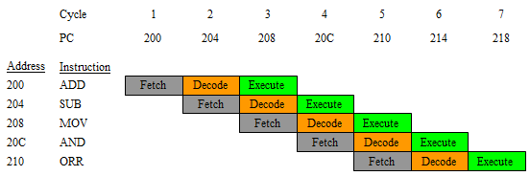
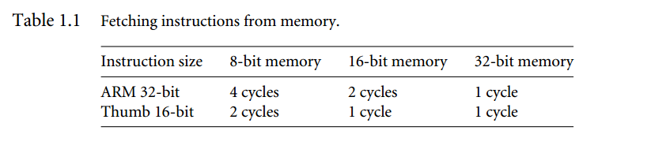
Kiến trúc đường ống lệnh
Ở nhịp = 3, PC = 208
ADD (addr=200=PC-8) in the execute stage
SUB (addr=204=PC-4) in the decode stage
MOV (aadr=208=PC) in the fetch stage
Notes:
http://infocenter.arm.com/help/index.jsp?topic=/com.arm.doc.ddi0337e/CACCIFED.html

Slide 18
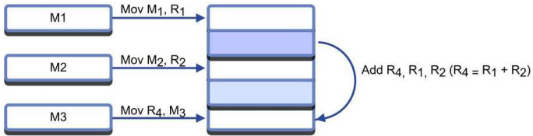
Mô hình pipeline
CPU Cortex là bộ vi xử lý dựa trên kiến trúc RISC
Kiến trúc nạp và lưu trữ (Load Store Architecture)
Để thực hiện lệnh
Toán hạng phải được nạp vào 1 tập các thanh ghi trung tâm
Các phép tính dữ liệu phải được thực hiện trên các thanh ghi
Kết quả lưu lại bộ nhớ

Slide 19
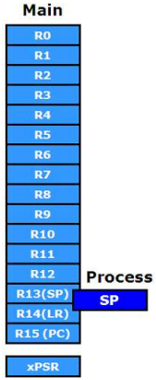
Mô hình lập trình
Mọi hoạt động của chương trình tập trung quanh tập thanh ghi của CPU
Tập thanh ghi gồm 16 thanh ghi 32-bit
R0-R12 là các thanh ghi đơn giản, chứa các biến
R13-R15 có chức năng đặc biệt
R13 con trỏ ngăn xếp
R14 thanh ghi liên kết, lưu trữ địa chỉ trở về khi gọi các ctr con
R15 con trỏ lệnh

Slide 20
Các thanh ghi đặc biệt
xPSR
PRIMASK
FAULTMASK
BASEPRI
CONTROL
Sử dụng khi muốn lập trình những chương trình phức tạp và ở mức thấp (embedded OS)

Slide 21
Thanh ghi xPSR
xPSR là thanh ghi trạng thái chương trình
Là thanh ghi riêng, chỉ có thể truy cập thông qua 2 lệnh chuyên dụng
Các cờ
N, Z, C, V = Negative , Zero, Carry, Overflow
Q cho biết 1 biến đã đạt được giá trị tối đa/tối thiểu
IT – “If-then”, kiểm tra điều kiện thực thi 1 lệnh là đúng
ICI – Interrup Continuable Instruction; T - Thumb
Lệnh NOP
Không làm gì, đưa vào để đảm bảo đường ống khác rỗng

Slide 22
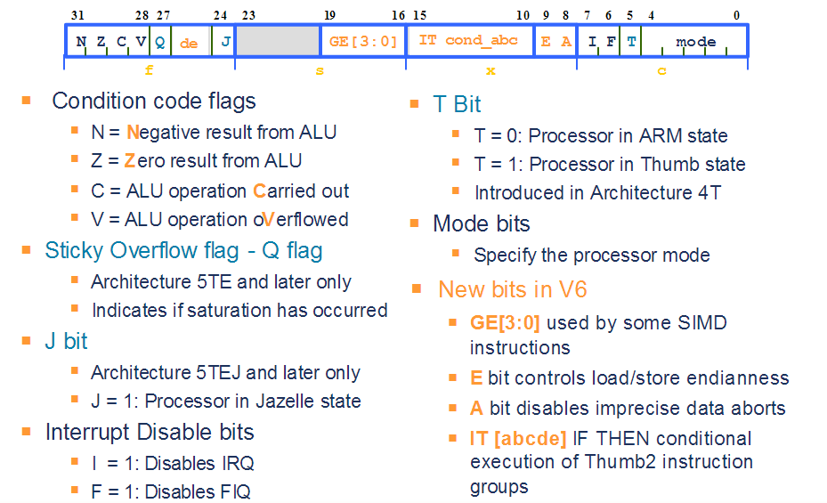
Thanh ghi xPSR

Slide 23
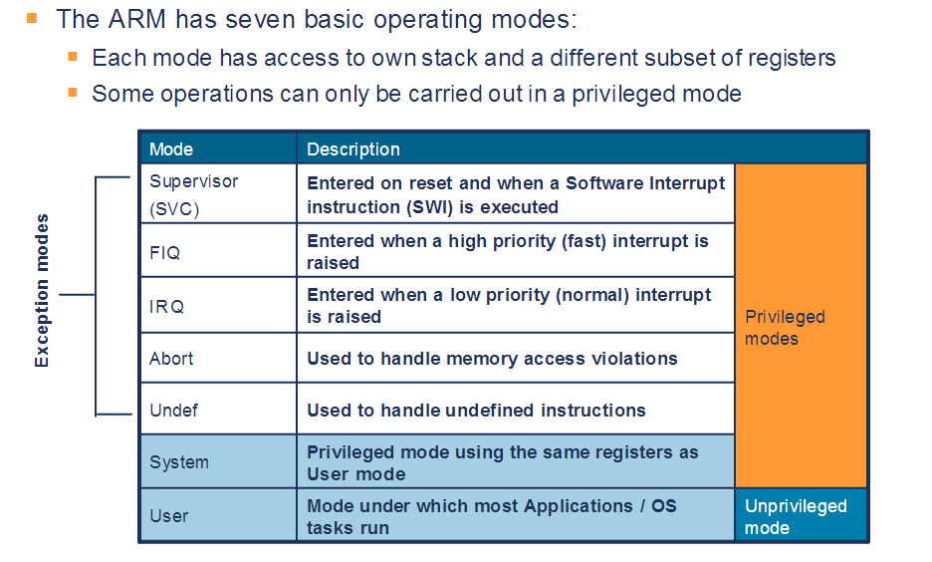
Chế độ hoạt động

Slide 24
Chế độ hoạt động
Thread mode: Chế độ thực hiện chương trình
Handler mode: Chế độ thực hiện ngoại lệ (ngắt)
Mức độ ưu tiên:
Unprivileged: không truy cập được vào system timer, NVIC hay khối điều khiển hệ thống, giới hạn truy cập vào bộ nhớ hay ngoại vi
Privileged: toàn quyền truy cập tài nguyên và sử dụng các lệnh

Slide 25
Tập lệnh ARM & Thumb
Tập lệnh ARM
32-bit
Hiệu năng tốt
Bộ nhớ chương trình lớn
Tiêu thụ năng lượng lớn
Tập lệnh Thumb 1
16-bit
Tập con của tập lệnh ARM, mật độ code cao hơn kiến trúc RISC 32 bit
Kích thước code giảm 30%, hiệu năng giảm 20%

Slide 26
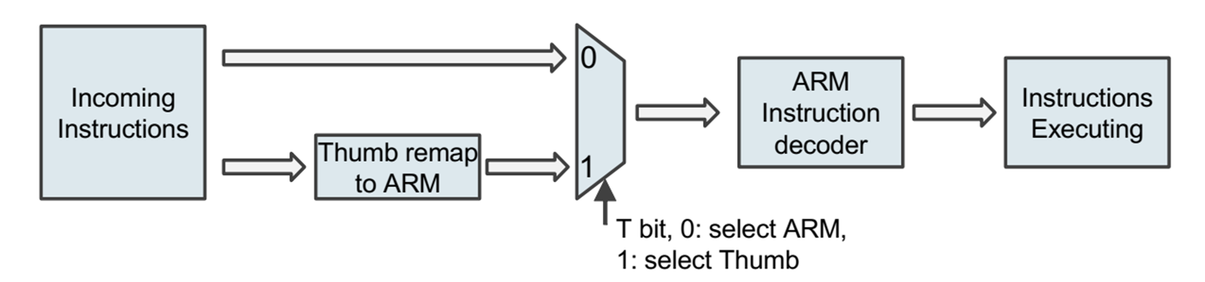
Tập lệnh Thumb-2
CPU ARM7, ARM9 có thể thực hiện 2 tập lệnh ARM 32 bit và Thumb – ARM 16 bit
Để tối ưu hóa chương trình
32 bit để tăng tốc độ xử lý
16 bit để nén mã chương trình
Tập lệnh Thumb-2 là sự pha trộn của lệnh 16 bit và 32 bit
Cải tiến mật độ nén mã so với 32 bit
Cải tiến hiệu năng so với Thumb 16 bit
Thumb-2 có một số lệnh nhân cải tiến (thực hiện trong 1 chu kỳ)
Khả năng thực hiện phép chia bằng phần cứng (2-7 chu kỳ)

Slide 27
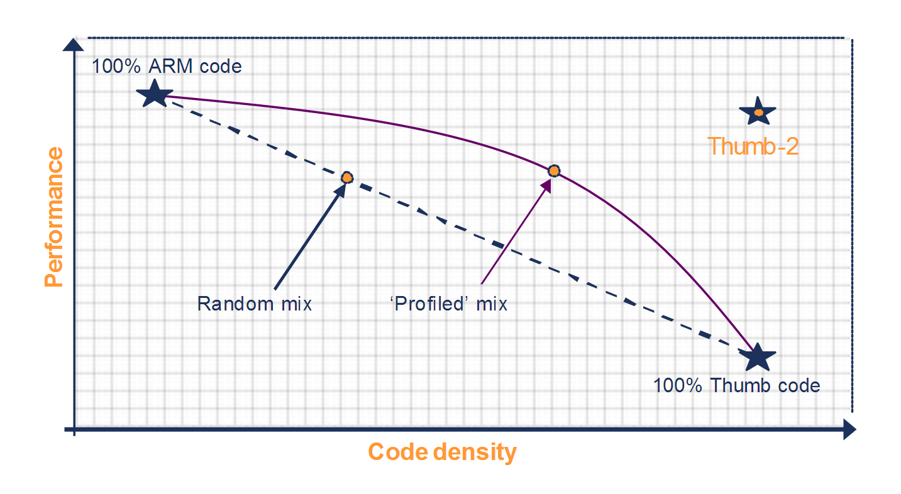
Tập lệnh Thumb-2

Slide 28
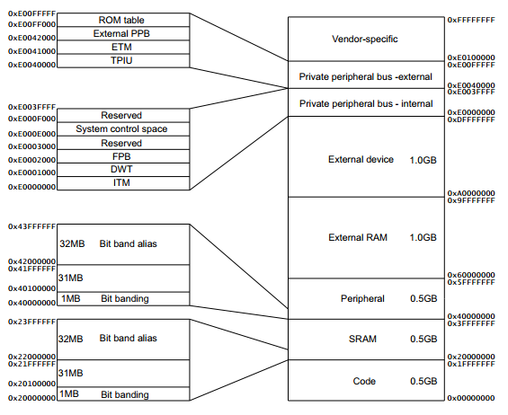
Bản đồ bộ nhớ

Slide 29
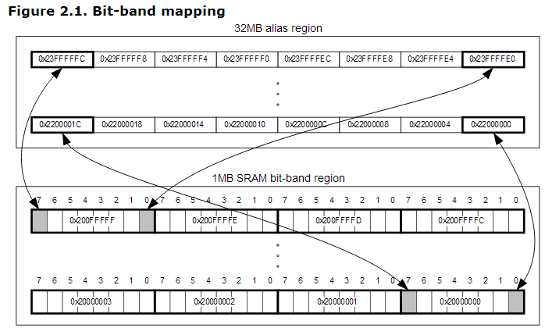
Bit-banding
A bit-band region maps each word in a bit-band alias region to a single bit in the bit-band region.
Notes:
https://spin.atomicobject.com/2013/02/08/bit-banding/

Slide 30
Bộ xử lý Cortex
Được tạo thành từ lõi ARM (Cortex CPU) và các thành phần khác
Mô hình bộ nhớ
Mô hình lập trình
Quy trình khởi động
Bộ điều khiển vector ngắt lồng nhau (NIVC)

Slide 31
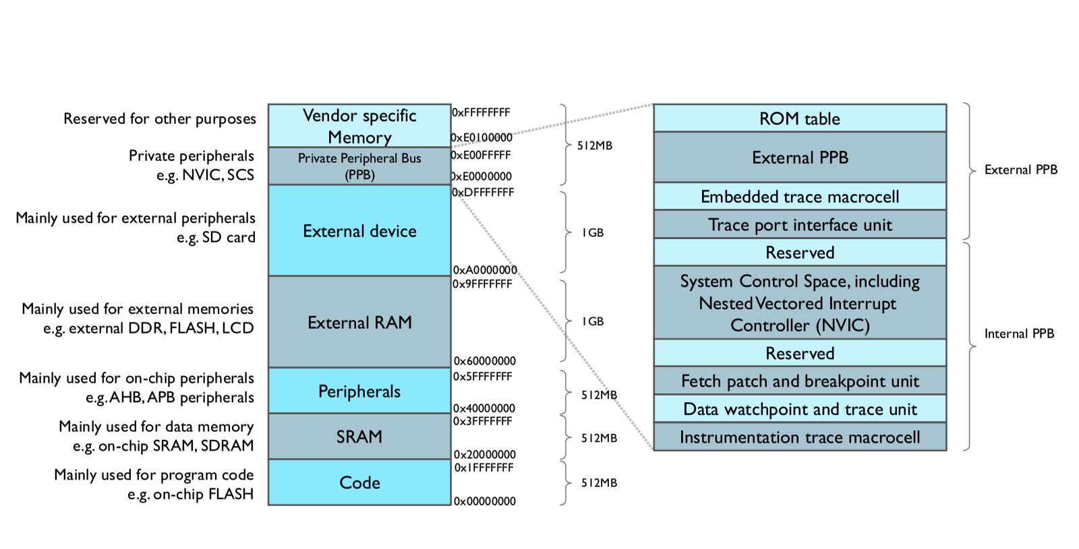
Mô hình bộ nhớ

Slide 32
Kiến trúc bộ nhớ
Vùng Code
Chứa mã lệnh chương trình
Có thể sử dụng chứa data
Lưu ở bộ nhớ FLASH
Vùng SRAM
Chứa data, stack và heap
Bộ nhớ on-chip
Vùng peripheral
Sử dụng cho các ngoại vi, vd Advanced High-Performance Bus (AHB) hay Advance Peripheral Bus (APB)

Slide 33
Kiến trúc bộ nhớ
External RAM
Lưu trữ các khối dữ liệu lớn
Off-chip memory
External Device
Map các thiết bị ngoài
Off-chip memory (SD card)
Internal Private Peripheral Bus
Truyền các tín hiệu bên trong vi xử lý

Slide 34
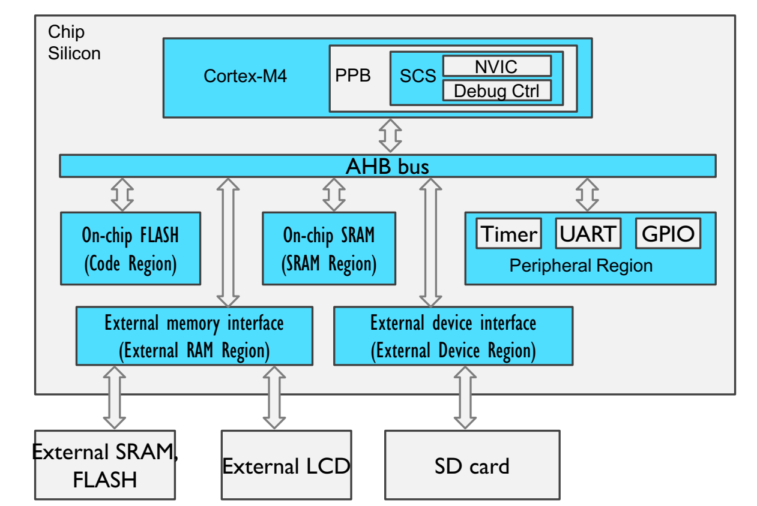
Kiến trúc bộ nhớ

Slide 35
BUS và ma trận BUS
Cortex-M3 thiết kế theo kiến trúc Harvard
BUS mã lệnh: Icode
BUS dữ liệu: Dcode
Cả 2 BUS đều có thể truy cập dữ liệu trong phạm vi 0x00000000 – 0x1FFFFFFF (32bit địa chỉ)
BUS hệ thống bổ sung
Truy cập vào không gian điều khiển hệ thống 0x20000000 – 0xDFFFFFF và 0xE0100000 – 0xFFFFFFFF
Hệ thống gỡ lỗi trên chip của Cortex có thêm BUS ngoại vi
Ma trận BUS
BUS hệ thống và BUS dữ liệu được kết nối với vi điều khiển thông qua tập BUS tốc độ cao gọi là ma trận BUS

Slide 36
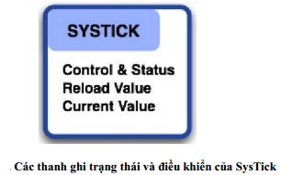
Hệ thống định thời (Timer)
Bộ đếm xuống 24 bit
Tự động nạp lại giá trị bộ đếm và tạo sự kiện ngắt khi đếm xuống 0
Cung cấp bộ đếm thời gian chuẩn
Đồng hồ SysTick được sử dụng để cung cấp nhịp đập cho hệ điều hành thời gian thực (RTOS)

Slide 37
Xử lý ngắt
Xử lý ngắt (Interrupt handling)
Là cải tiến quan trọng của Cortex so với các CPU ARM trước
ARM 7, 9 có 2 đường ngắt (fast interrupt – FIQ) và yêu cầu ngắt (interrupt – RIQ)
Phục vụ mọi nguồn ngắt bên trong vi điều khiển
Việc thực hiện lại tùy theo mỗi nhà sản xuất chip
Không hỗ trợ ngắt lồng nhau

Slide 38
Lập trình Assembly in Keil
Startup.s : assembly code
Startup.c: C code
Điểm đầu vào của chương trình (Reset_Handler)
Stack size
Heap size
Interrupt vector table

Slide 39
Lập trình Cortex-M
Chương trình nạp vào chip bao gồm
Bảng vector ngắt
Thủ tục khởi động (start-up routine)
Code chương trình (vòng lặp)
Code thư viện

Slide 40
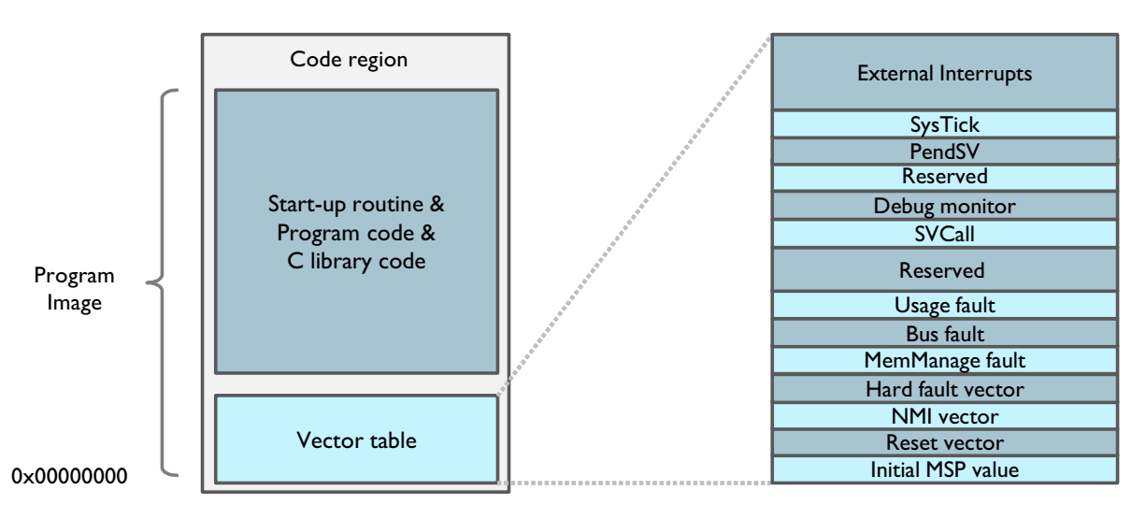
Lập trình Cortex M

Slide 41
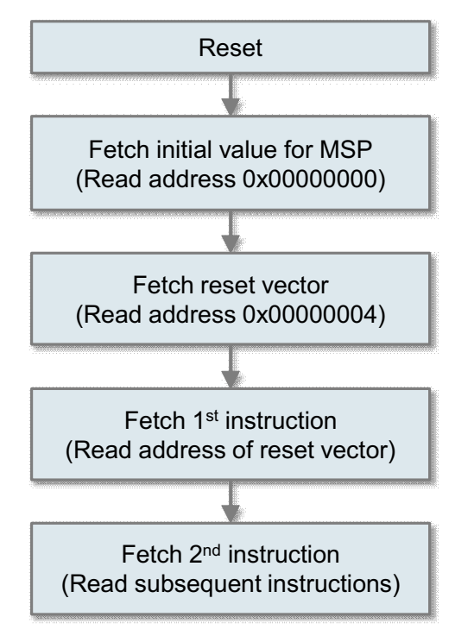
Quy trình khởi động
Đọc giá trị MSP
Khởi tạo reset vector
Khởi tạo bảng vector ngắt
Nhảy đến địa chỉ đầu tiên của chương trình
Thực hiện chương trình

Slide 42
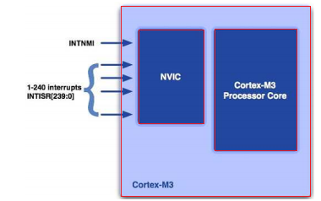
Bộ điều khiển vector ngắt lồng nhau (NIVC)
NVIC là một đơn vị tiêu chuẩn trong lõi Cortex
Mọi nhà sản xuất chip (ST, Atmel, v.v.) đều có cùng cấu trúc ngắt
Có thể chuyển ứng dụng hoặc hệ điều hành dễ dàng giữa các vi điều khiển mà không phải tìm hiểu tập thanh ghi mới
Cho phép thực thi các lệnh nhiều chu kỳ
Được thiết kế để hỗ trợ ngắt lồng nhau
STM32 có 16 mức ưu tiên khác nhau

Slide 43
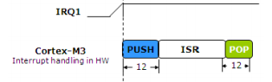
Bộ điều khiển vector ngắt lồng nhau (NIVC)
Phương pháp nhập và thoát khỏi ngoại lệ của NVIC
Khi ngắt được sinh bởi 1 tb ngoại vi, NVIC kích hoạt Cortex CPU phục vụ ngắt
Đẩy dữ liệu của tập thanh ghi vào ngăn xếp
Địa chỉ của ctr con (ISR) phục vụ ngắt được lấy về trên bus Icode
Thời gian từ lúc ngắt bắt đầu được sinh đến khi thực hiện lệnh đầu tiên của ISR là 12 chu kỳ
Khi kết thúc ISR, chuyển điều khiển cho ctr chính cũng mất 12 chu kỳ

Slide 44
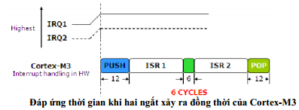
Bộ điều khiển vector ngắt lồng nhau (NIVC)
Quyền ưu tiên ngắt
Ngắt có mức ưu tiên cao có thể ngắt ISR của ngắt có mức ưu tiên thấp hơn đang chạy
Kỹ thuật nối đuôi (Tail Chaining) trong NVIC
Khi có 2 yêu cầu ngắt đồng thời xảy ra
ISR của ngắt mức ưu tiên cao sẽ được thực hiện (sau 12 chu kỳ)
Khi thực hiện xong, không khôi phục ngăn xếp của ctr nền mà nạp luôn địa chỉ của ISR (của ngắt mức ưu tiên thấp hơn)
Giảm độ trễ

Slide 45
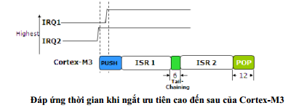
Bộ điều khiển vector ngắt lồng nhau (NIVC)
Kỹ thuật nối đuôi (Tail Chaining) trong NVIC (tiếp)
Khi ngắt mức ưu tiên thấp đang thực hiện, bị ngắt bởi ngắt có mức ưu tiên cao hơn

Slide 46
Bộ điều khiển vector ngắt lồng nhau (NIVC)
Cấu hình và sử cụng NVIC: 3 bước
Cấu hình bảng vector ngắt cho các nguồn ngắt muốn sử dụng
ARM 7, 9 bắt đầu từ 0x00000000
ARM Cortex bắt đầu từ 0x00000004
Cấu hình các thanh ghi NVIC: cho phép và thiết lập các mức ưu tiên
Cấu hình thiết bị ngoại vi và cho phép ngắt tương ứng

Slide 47
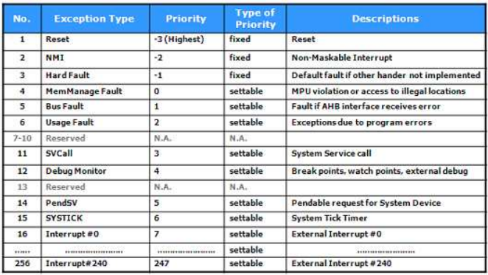
Bộ điều khiển vector ngắt lồng nhau (NIVC)
Bảng vector ngắt:

Slide 48
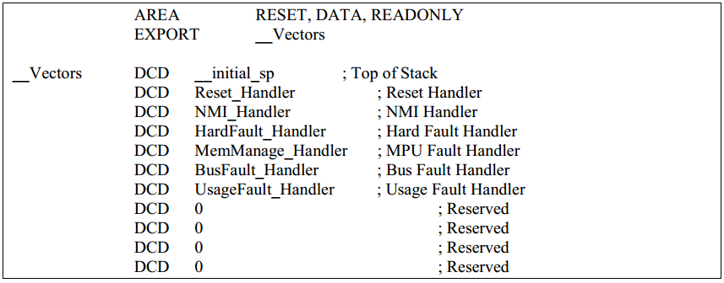
Bộ điều khiển vector ngắt lồng nhau (NIVC)
Bảng vector ngắt (tiếp)
Trong phần mềm, bảng vector ngắt thường được giữ trong chương trình khởi động
Bằng cách định vị các địa chỉ ISR tại địa chỉ nền của bộ nhớ

Slide 49
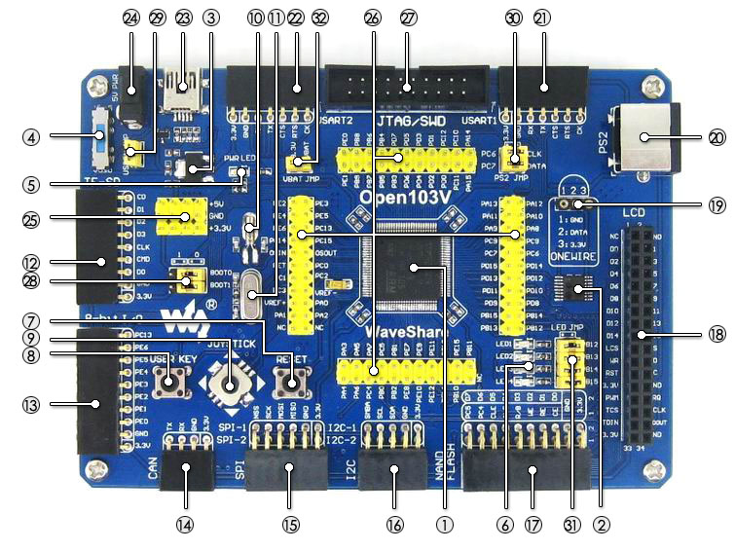
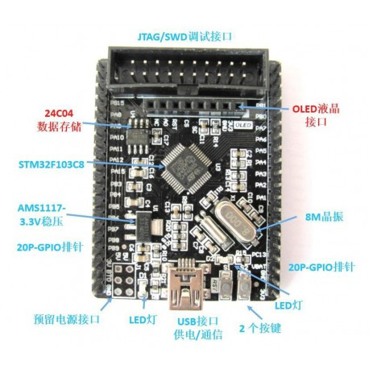
Board phát triển
Notes:
https://rarecomponents.com/store/1802

Slide 50
Tổng kết
Q & A

